Slide 1
Муниципальное дошкольное образовательное автономное учреждение города Нефтеюганска
«Детский сад №9»
Гатиятуллина Зиля Разгатовна
воспитатель

Slide 2
Тема: «Загадочное исчезновение гуся» (По мотивам сказки В. Сутеева «Это что за птица?»)
Интеграция образовательных областей «Чтение художественной литературы», «Коммуникация», «Социализация»

Slide 3
Цель:
развитие у воспитанников способности к реализации образов воображения при восприятии целостных произведений на основе использования заместителей предметов и наглядных моделей

Slide 4
Задачи:
Образовательная область «Чтение художественной литературы»
Формировать у воспитанников интерес и потребность в чтении (восприятии) книг
Развивать навыки самостоятельного построения и использования пространственных моделей при пересказе
Развивать умение самостоятельно строить пространственно-временную модель при воспроизведении сюжетной композиции
Воспитывать умение оценивать свои поступки и поступки героев

Slide 5
Образовательная область «Коммуникация»
Развивать лексическую и грамматическую культуру речи
Формировать навыки речевого общения со взрослыми и сверстниками

Slide 6
Образовательная область «Социализация»
Формировать навык моральной оценки поступков героев
Развивать эмоционально-личностное отношение к произведениям художественной литературы

Slide 7
Предварительная работа
Знакомство со сказкой В. Сутеева «Это что за птица?» (чтение и просмотр)
Моделирование сказки
Заучивание пальчиковой гимнастики «Гусь»
Работа с родителями: совместное с детьми рисование понравившегося эпизода сказки

Slide 8
Демонстрационный и раздаточный материал
мультимедийный экран
презентация с иллюстрациями
карточки с изображениями птиц
карточки с изображением частей тела птиц
картина птичьего двора
шапочки с условным обозначением птиц
клей, ножницы, магнитная доска и магниты, мяч, сундучок

Slide 9
Приветствие Цель: создание атмосферы взаимопонимания и сотрудничества

Slide 10
Создание проблемной ситуации
Проблемно-игровая ситуация: глупая и завистливая клякса лишила гуся серого цвета. Что же нам делать?
(Ответы детей)
Клякса придумала испытания, за выполнение каждого она будет возвращать часть цвета герою картины.
(Дети соглашаются помочь художнику)

Slide 11
В результате пройденных воспитанниками испытаний гусю возвращен естественный цвет

Slide 12
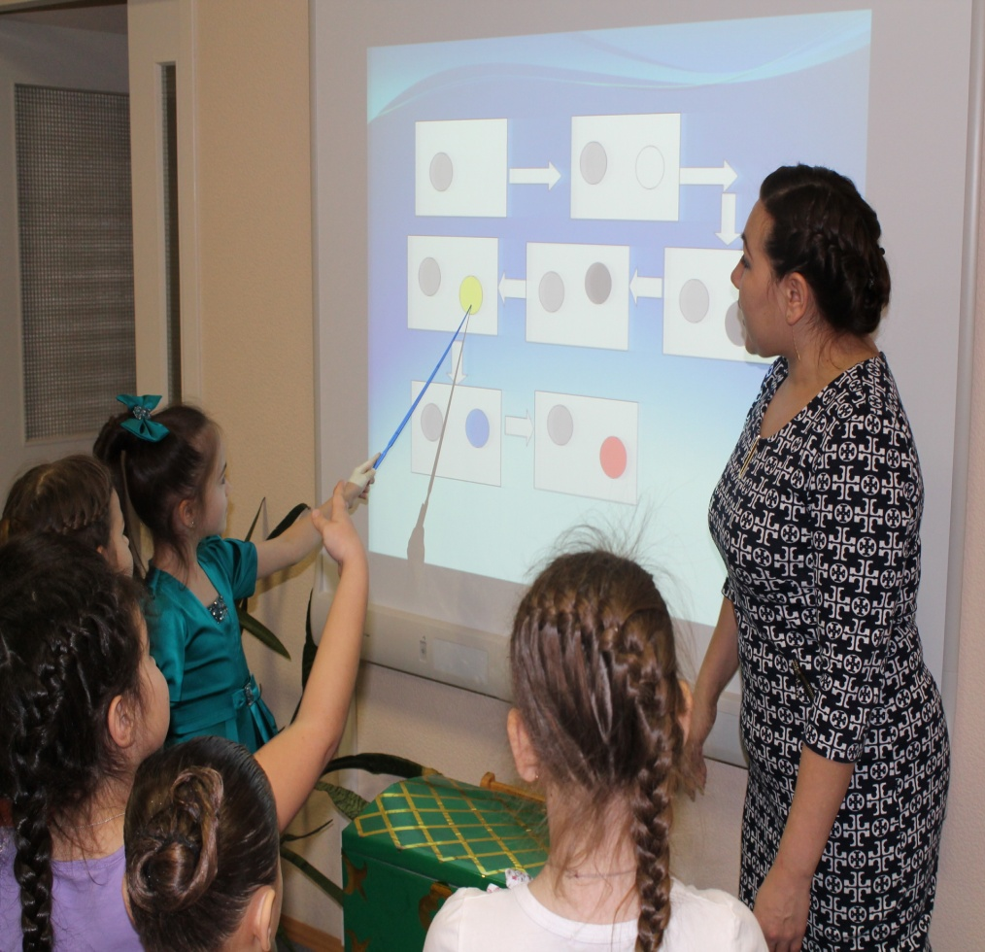
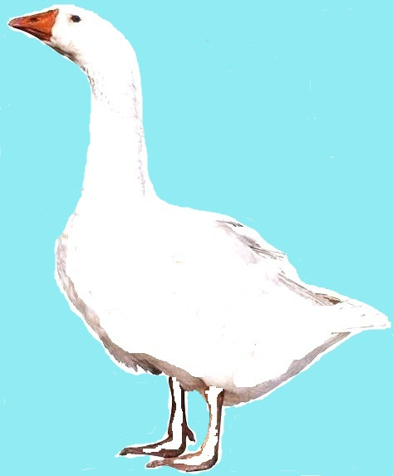
Основная часть
Первое испытание:
игра «Отгадай эпизод сказки»: на экране последовательная полная модель сказки, воспитанники отгадывают эпизод и составляют краткий пересказ

Slide 13
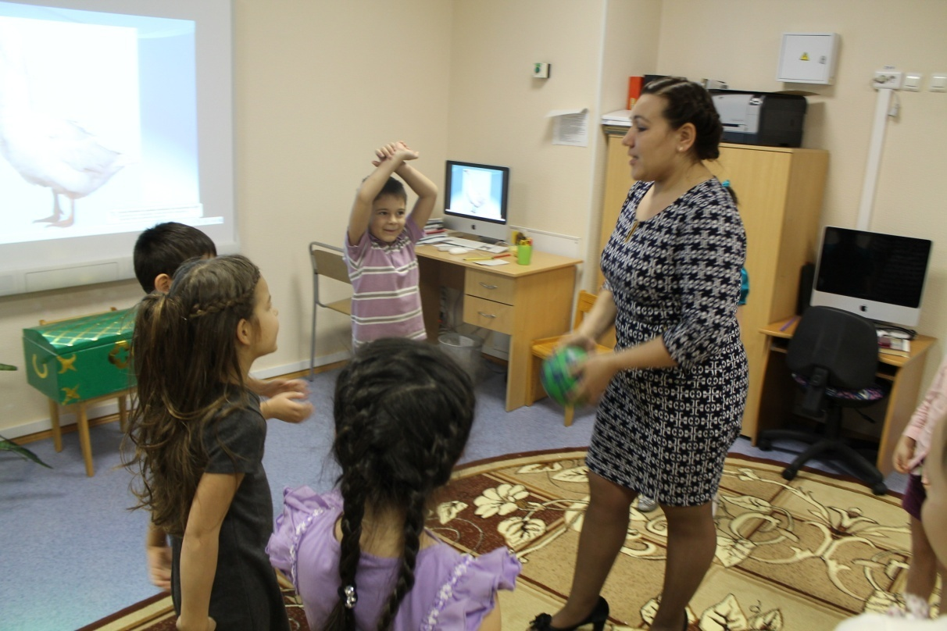
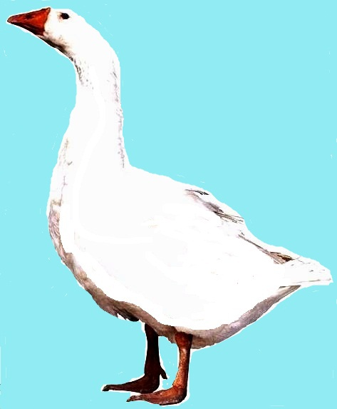
Испытание второе: игра «Наоборот», воспитатель называет отрицательные качества героя, а воспитанники положительные

Slide 14
Игровой прием «Найди пару»
Используя карточки, состоящие из двух частей, воспитанники делятся на пары

Slide 15
Пальчиковая гимнастика «Гусь»
Воспитанники выполняют пальчиковую гимнастику, проговаривая слова:
«Гусь гнездо свое чинил и считалку сочинил,
И гогочет, и гогочет: заучить считалку хочет:
Гуси, гуси! Га-га-га!
Есть хотите? Да-да-да!
Вы летите, как хотите, свои крылья берегите!»

Slide 16
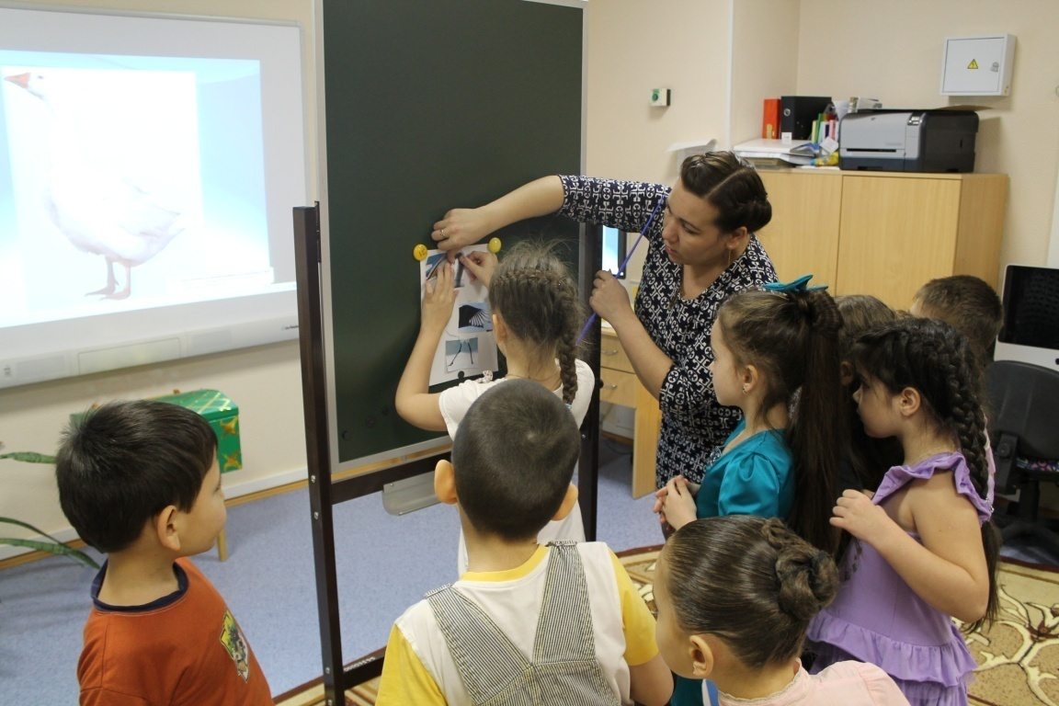
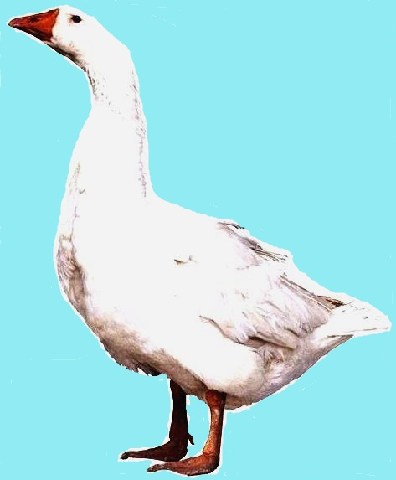
Испытание третье:
создание наглядного образа «чудо-птицы». Воспитанникам необходимо найти и вырезать нужную часть птицы и определить ее место на магнитной доске

Slide 17
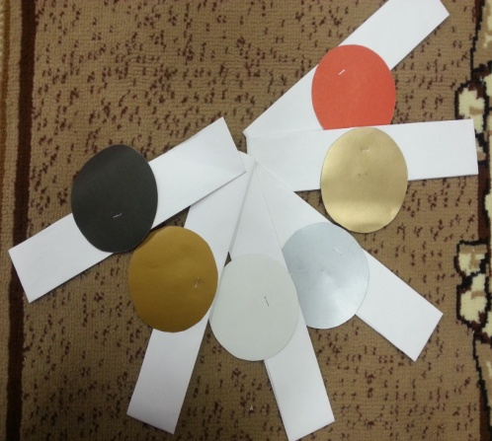
Испытание четвертое:
Режиссерская игра: главный герой – гусь - называет свои негативные качества, а воспитанники должны убедить его в обратном

Slide 18
Результат испытаний: гусь, вернувший свой природный цвет

Slide 19
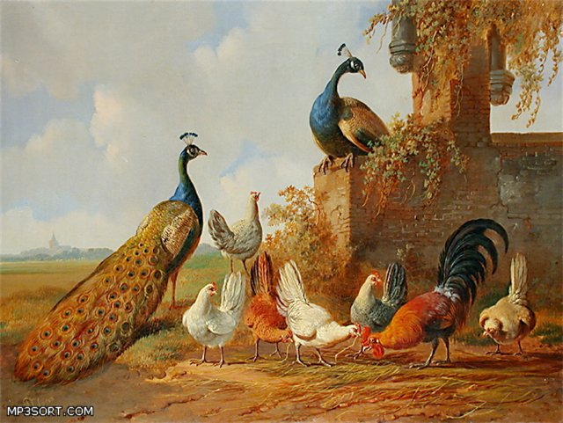
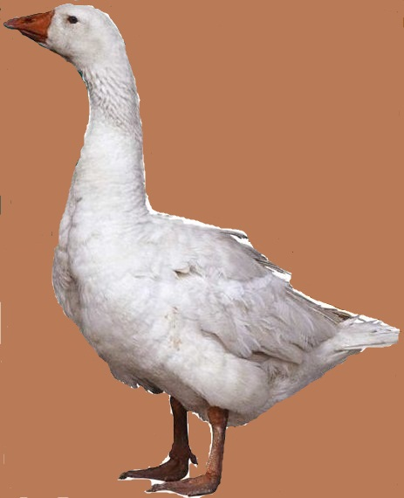

Slide 20
Заключительная часть. Рефлексия
Подводится итог совместной деятельности: на экране появляется картина с изображением гуся в цвете.
Воспитанникам в качестве оценки непосредственно образовательной деятельности предлагается выбрать кружочек определенного цвета:
красный кружочек обозначает «Было интересно и легко»
зелёный - «Было интересно, но испытывал затруднения»

Slide 21
Список литературы
Венгер Л.А. «Развитие» планы занятий для подготовительной группы. М.2002г.
Венгер Л.А. Программа «Развитие +» М.2012г.
Вострухина Т.Н., Кондрыкинская Л.А. «Художественная литература в развитии творческих способностей старших дошкольников». М. 2006г.
Калинина Т.В. «Пальчиковые игры и упражнения для детей 2-7 лет». Учитель 2011г.
Микляева Н.В. « Развитие способностей средствами ознакомления дошкольников с художественной литературой». М. 2010г.
Художественные произведения для чтения детям от 5 до 7 лет.

Slide 22
Спасибо за внимание!

